Slide 1
第六讲 RSA公钥加密系统

Slide 2
Outline
回顾：对称加密系统的构成
公钥加密的原理是什么？
活动：公钥加密与解密
如何利用公钥加密交换对称加密的密钥？
如何针对公钥加密的进行攻击？

Slide 3
先前学的加密系统什么样？

Slide 4
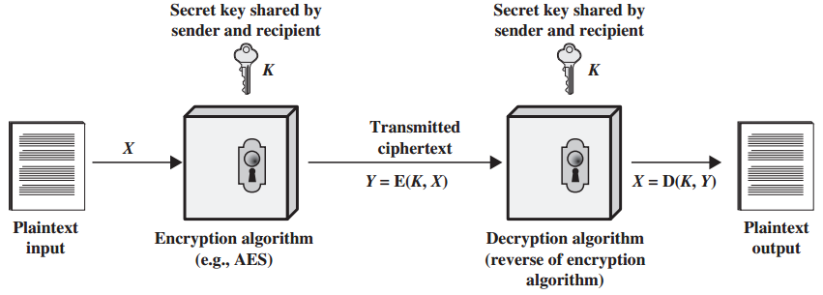
先前学的加密系统什么样？

Slide 5
先前学的加密系统什么样？
希望1：用一把秘钥，解开所有人发给我机密信息

Slide 6
先前学的加密系统什么样？
希望1：用一把秘钥，解开所有人发给我机密信息
希望2：不用在意对别人秘钥的保护

Slide 7
公钥加密
Public-Key Cryptography
公钥是使用两个密钥的加密系统
  也称非对称加密
加密、密钥分发、消息认证
公钥加密框架有六个组成
  明文
  加密算法
  公钥和私钥
  密文
  解密算法

Slide 8
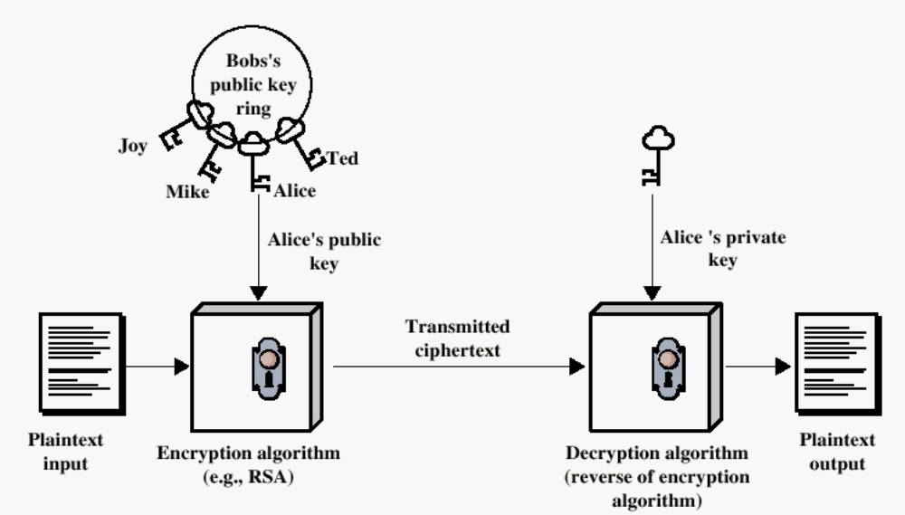
公钥系统的加密

Slide 9
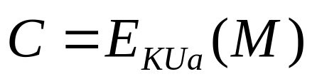
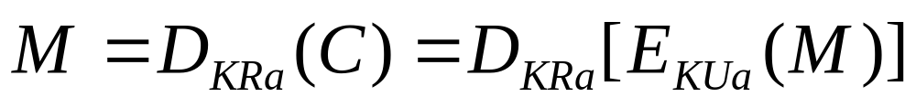
公钥密码的要求
接收方(私钥持有者)生成密钥对(公钥KUa,私钥KR_{a})相对容易
发送方(公钥)加密容易:
接收方(私钥)解密容易:

Slide 10
公钥密码的要求
通过公钥 (KU_{a}) 推算私钥 (KR_{a}) 计算不可行
知道公钥 (KU_{a} ) 和密文(C)，计算明文(M) 计算不可行
既可以利用公钥加密私钥解密，也可以利用私钥加密公钥解密:

Slide 11
活动：公钥加密
公钥 KU_{a}=(e,n) = (7,33)
私钥 KR_{a}=(d,n)
公钥加密算法： C = Me (mod n)
私钥解密算法： M = C^{d} (mod n)
实验三组（明文：自然数2~31）
  加密：各组想一个数字进行加密
  解密：收集各组加密结果并解密
  破译：尝试破解各组密文，猜数字

Slide 12
活动：公钥加密
公钥 KU_{a} = (e,n) = (7,33)
私钥 KR_{a} = (d,n) = (3,33)

Slide 13
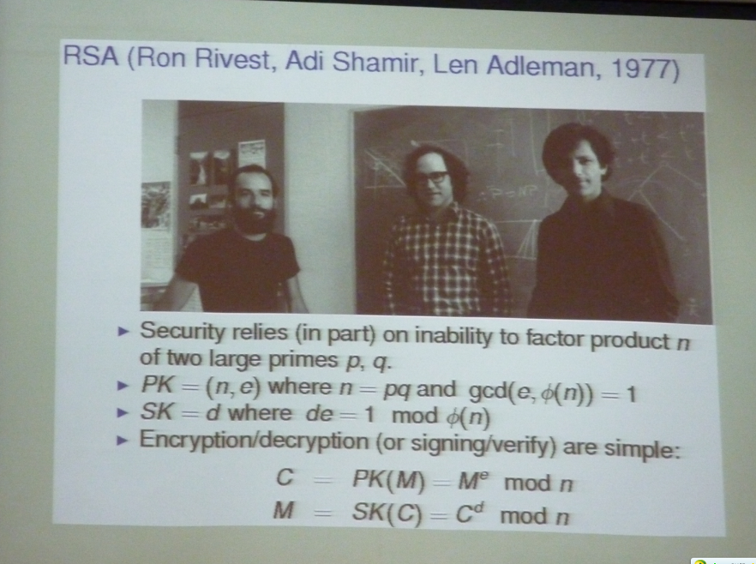
公钥加密算法RSA
Public-Key Cryptographic Algorithms
Ron Rives, Adi Shamir and Len Adleman at MIT, in 1977.
20世纪最伟大的思想之一
改变了密钥分发的方式
可以广泛用于数字签名和身份认证服务
分组加密算法

Slide 14
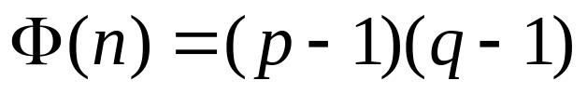
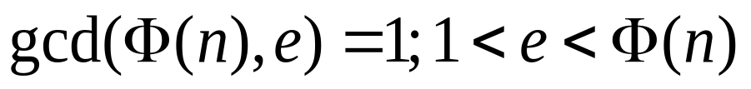
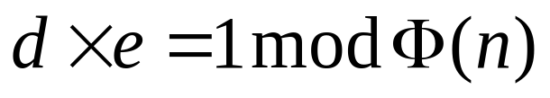
RSA算法的密钥生成
Select p,q p and q both prime
Calculate n = p x q 33=3x11
Calculate 20
Select integer e 7
Calculate d 3
Public Key KU = {e,n}
Private key KR = {d,n}

Slide 15
RSA算法——加密
Plaintext: M<n
Ciphertext: C = Me (mod n)

Slide 16
RSA算法——解密
Ciphertext: C
Plaintext: M = C^{d} (mod n)

Slide 17
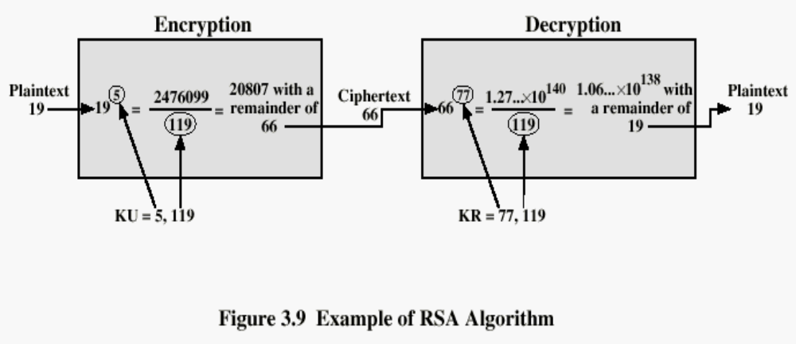
RSA算法——例子
119=7x19

Slide 18
RSA算法的正确性
对任意的质数p,q，如果n=pq，那么对任意的M,C<n，有
  M=(Me mod n)^{d} mod n
  M=(M^{d} mod n)^{e} mod n
  C=(Ce mod n)^{d} mod n
  C=(C^{d} mod n)^{e} mod n

Slide 19
整除
一个非零整数b能够整除a当且仅当a=mb，其中，a,b,m都是整数。
  记b整除a为b|a。
  如果b|a，那么b是a的一个因数。
特性：
  如果a|b, b|c，那么a|c
  如果b|g, b|h，那么b|(mg+nh)

Slide 20
模 mod
如果a是整数, n是正整数，我们定义a mod n为a除以n的余数，即：
  如果a=qn+r，则 a modn = r
如果(a mod n) = (b mod n)，称整数a和b模n同余，
  记 a ≡ b (mod n)
特性：
  如果(a+b)≡(a+c) (mod n)，那么b≡c(mod n)
  如果(a*b)≡(a*c) (mod n)并且a与n互质，那么b≡c(mod n)

Slide 21
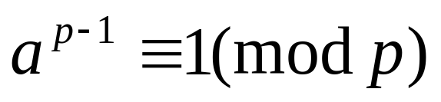
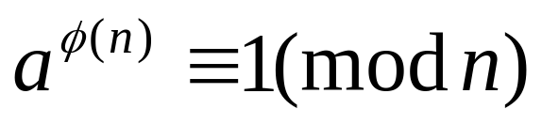
两个重要定理
Fermat定理
  如果p是素数，a是不能被p整除的正整数，有
Euler定理
  如果a和n互质，有
  其中，ϕ(n)是小于n且与n互质的正整数个数，称ϕ(n)是n的欧拉函数。

Slide 22
RSA算法为什么难破解？

Slide 23

RSA算法为什么难破解？
知道素数p,q，下列数值都知道

Slide 24
RSA算法为什么难破解？
知道素数p,q，下列数值都知道
若再知道e，那么私钥参数d很容易求解

Slide 25
RSA算法为什么难破解？
知道素数p,q，下列数值都知道
若再知道e，那么私钥参数d很容易求解
RSA算法已知e和n

Slide 26
RSA算法为什么难破解？
知道素数p,q，下列数值都知道
若再知道e，那么私钥参数d很容易求解
RSA算法已知e和n
  由n分解p和q非常难

Slide 27
RSA算法为什么难破解？
知道素数p,q，下列数值都知道
若再知道e，那么私钥参数d很容易求解
RSA算法已知e和n
  由n分解p和q非常难
  例：213013 = ？

Slide 28
RSA算法为什么难破解？
知道素数p,q，下列数值都知道
若再知道e，那么私钥参数d很容易求解
RSA算法已知e和n
  由n分解p和q非常难
  例：213013 = 277x769

Slide 29
如何获得一个素数？

Slide 30
如何获得一个素数？
逐步累积
不断尝试

Slide 31
如何获得一个素数？
逐步累积
不断尝试
通常用1024bits(300十进制位)的大素数

Slide 32
实际需求中大素数的获取
素数生成过程:
  ①随机选择一个奇数n
  ②随机选择a, 使a<n
  ③进行素性测试(例如用Miller-Rabin算法),若n没有通过测试,抛弃n,转到①
  ④如果通过了足够次数的测试,认为n是素数（或进行更为精确的测试）,否则转到②.
素数理论: 在N附近，每ln(N)个整数中有一个素数

Slide 33
关于RSA公钥加密算法的使用
运算速度
  RSA最快的情况也比DES上好几倍。
  RSA的速度比对应同样安全级别的对称密码算法要慢1000倍左右。

Slide 34
关于RSA公钥加密算法的使用
运算速度
  RSA最快的情况也比DES上好几倍。
  RSA的速度比对应同样安全级别的对称密码算法要慢1000倍左右。
实际中，一般用RSA来加密对称密码，然后用对称密码加密消息。

Slide 35
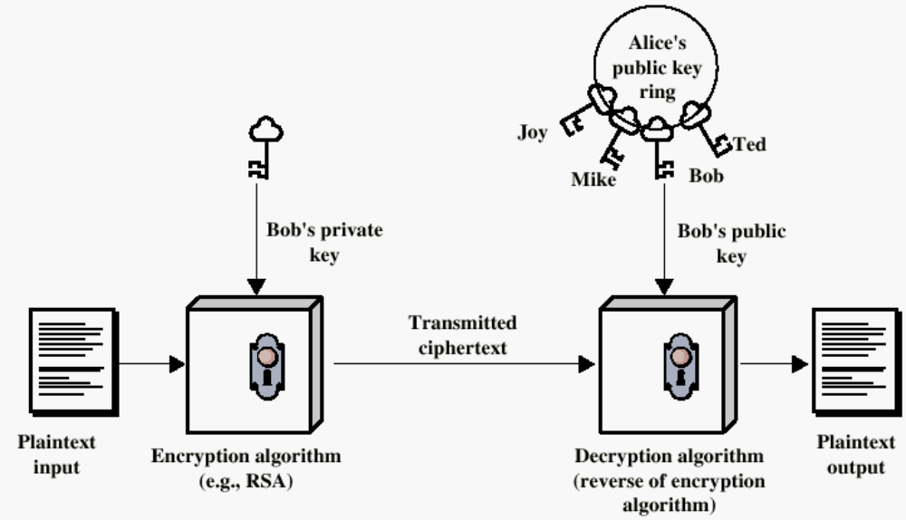
公钥系统的认证

Slide 36
实验3
素数的精确求解（500以内）
选择两个素数，构造RSA加解密算法
  注意参数e的选取方法
  如何防止质数求解的溢出，如
  Me mod n 和 C^{d} mod n

